Slide 1



Slide 2
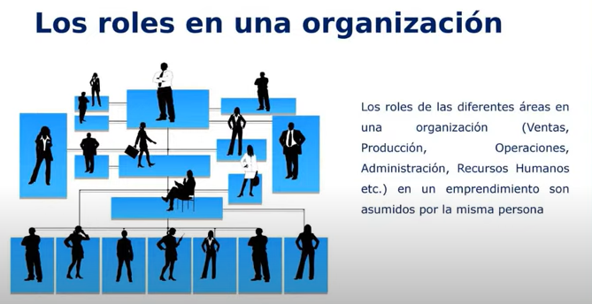

Slide 3
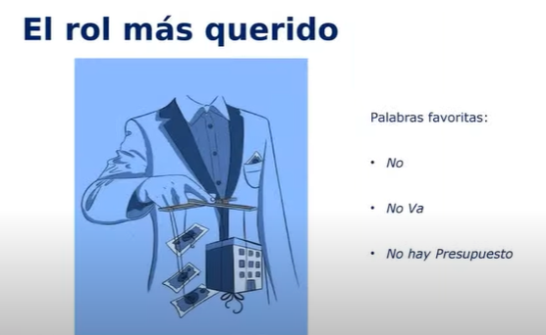

Slide 4
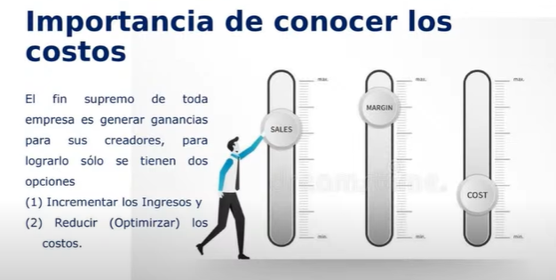

Slide 5
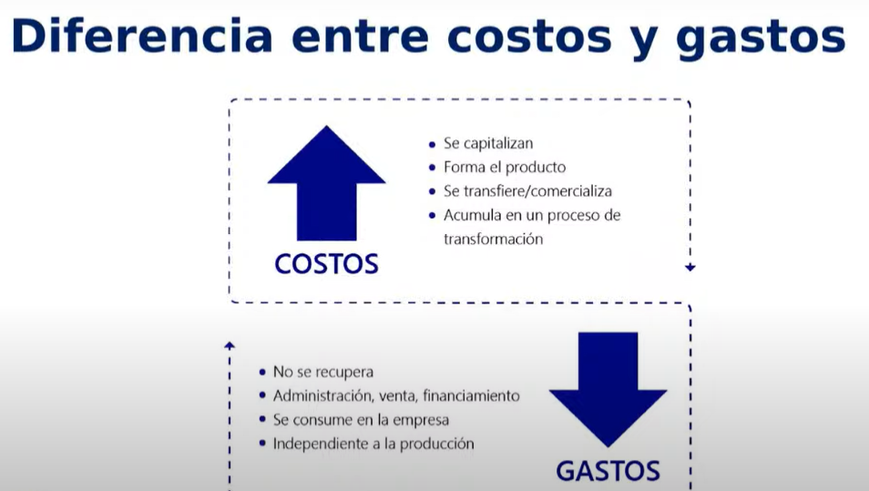

Slide 6

Se relaciona íntimamente con la producción
Es necesario incurrir en ellos para poder lograr la obtención de los objetivos financieros
Pueden ser fijos o variables, dependiendo de la naturaleza de los mismos.
Están mas relacionados a la parte administrativa de la empresa
Algunos son esenciales en general, pero dependiendo de su naturaleza pueden reducirse o eliminarse sin afectar la operativa de la empresa.
Es un desembolso del que no se espera obtener un ingreso futuro.

Slide 7
Ejemplos:
Compra de materia prima
Pago de servicios de mantenimiento para maquinarias de producción
Pago de alquiler de espacios para operaciones.
Ejemplos:
Pago de un almuerzo con un cliente (conocido como gastos representativos)
Pago de una multa por un incumplimiento fiscal.
Compra inmuebles decorativos para espacios administrativos.

Slide 8

UN CAMIÓN MÁS GRANDE https://www.youtube.com/watch?v=qNEz4tcJz18

Slide 9

La contabilidad de costos https://www.youtube.com/watch?v=yd5dY1YxbKI

